Slide 1

목 차
Email List 애플리케이션
서블릿 작성
JSP에서 서블릿으로 변환
서블릿 디버깅
JSP & Servlet #5
- 서블릿
Copyright ⓒ 2007 Samsung SDS Co., Ltd. All rights reserved | Confidential
Notes:
학습 내용:
- Email List 애플리케이션(HTML, 서블릿 코드)
- 서블릿 작성(서블릿 코드, 저장 및 컴파일, 호출)
- 서블릿 심화(서블릿 메소드, 인스턴스 변수, 스레드-안전 서블릿)
- 서블릿 디버깅(일반적인 문제, 로그파일에 데이터 쓰기)
예상 시간 배분:
<이론>
. 5일차 학습목적 및 구성/내용에 대해 간략히 설명(0.2시간)
. 서블릿으로만 구성된 Email List 애플리케이션 소스를 배포하여 교육생 PC에서 구동해보는 실습을 진행하고, 서블릿 소스를 설명한다. web.xml에 신규 서블릿을 등록한다.(1시간)
. 서블릿의 코드 구성 및 서블릿을 저장/컴파일하고 호출하는 방법을 설명(0.5시간)
. 서블릿의 라이프 사이클 및 스레드-안전 서블릿의 개념 및 작성하는 방법을 교육한다.(0.5시간)
. 서블릿 에러가 발생했을때의 조치 방법 및 로그 파일 사용법을 설명한다.(0.5시간)
<실습>
. Email List 애플리케이션에 체크박스로 입력받는 기능을 추가하고 이 값을 확인하는 서블릿을 신규로 개발하는 실습(1.5시간)

Slide 2

Readings
Readings:
Chapter 4:
서블릿이 되어보자 : 요청과 응답

Slide 3
Objective
doGet, doPost 메소드를 활용하여 서블릿을 작성할 수 있다.
콘솔 또는 로그 파일에 메시지를 작성하는 방식으로 디버깅을 할 수 있다.
서블릿 클래스를 위해 사용되어야 하는 디렉터리 구조를 설명 할 수 있다.
JSP를 호출하는 URL과 서블릿을 호출하는 URL의 차이를 설명할 수 있다.
서블릿의 init, doGet, doPost 메소드를 설명할 수 있다.
스레드-안전 서블릿의 의미를 설명하고, 스레드-안전 서블릿을 개발하기 위한 작업을 설명할 수 있다.
Notes:
JSP&Servlet #5 서블릿 : 학습목적 및 구성/내용에 대해 간략히 설명한다.

Slide 4
Email List 애플리케이션
Notes:
하나의 HTML 페이지와 하나의 서블릿으로 이루어진 간단한 애플리케이션을 실습한다.
HTML 페이지 : 3개의 항목을(First Name, Last Name, Email Address)를 입력 받고, Submit 버튼을 클릭하면 서블릿으로 값을 전달한다.
서블릿 : HTML로부터 전달된 3개의 항목을 받아서 화면에 출력하고, 전달받은 3개의 항목을 일반 Java 클래스를 사용하여 텍스트 파일로 저장한다.
web.xml : 신규 서블릿에 대한 서블릿 매핑 정보를 등록한다.
* Email List 애플리케이션을 Chapter 4에서는 JSP로 구현하고, Chapter 5에서는 서블릿으로 구현한다. Chapter 6에서는 JSP와 서블릿의 역할을 분담하여 Email List 애플리케이션을 구축한다.

Slide 5
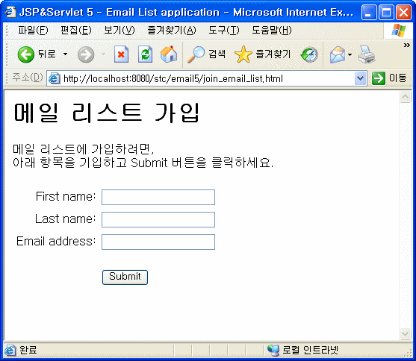
UI Interface
Email List 애플리케이션
HTML 페이지
Notes:
Email List 애플리케이션 : HTML
3개의 항목을(First Name, Last Name, Email Address)를 입력 받고, Submit 버튼을 클릭하면 서블릿으로 값을 전달한다.

Slide 6
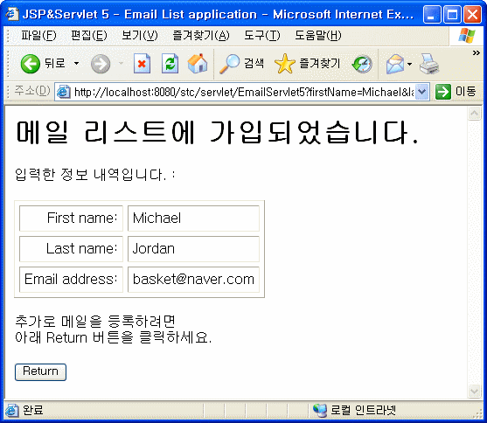
UI Interface
Email List 애플리케이션
서블릿 페이지
Notes:
Email List 애플리케이션 : 서블릿
HTML로부터 전달된 3개의 항목을 받아서 단순히 화면에 출력한다.
Return 버튼을 클릭하면 HTML 페이지로 돌아간다.

Slide 7
HTML 코드
Email List 애플리케이션
joins_email_list.html 소스
  <!-- 중략 -->
  <form action=“/stc/servlet/EmailServlet5" method="get">
  <table cellspacing="5" border="0">
  <tr>
  <td align="right">First name:</td>
  <td><input type="text" name="firstName"></td>
  </tr>
  <!-- 중략 -->
  <tr>
  <td></td>
  <td><br><input type="submit" value="Submit"></td>
  </tr>
  </table>
  </form>
  <!-- 중략 -->
Notes:
Form 객체
action 속성 : /stc/servlet/EmailServlet ( web.xml에 등록해 놓은 서블릿 )
method 속성 : get ( GET 방식으로 호출 )
text Type으로 3개의 항목을 입력 받는다.

Slide 8
서블릿 코드
Email List 애플리케이션
EmailServlet.java 소스
  package email5;
  import javax.servlet.*;
  import javax.servlet.http.*;
  import java.io.*;
  import business.*;
  import data.*;
  public class EmailServlet extends HttpServlet {
  public void doGet(HttpServletRequest request,HttpServletResponse response)
  throws IOException, ServletException {
  response.setContentType("text/html;charset=euc-kr;");
  PrintWriter out = response.getWriter();
  String firstName = request.getParameter("firstName");
  String lastName = request.getParameter("lastName");
  String emailAddress = request.getParameter("emailAddress");
  User user = new User(firstName, lastName, emailAddress);
  UserIO.addRecord(user, "/UserEmail.txt");
Notes:
서블릿 : Java 코드 안에 HTML 코드가 포함된 형태이다.
서블릿 코드의 구조 및 문법에 대해서 간략히 설명한다.

Slide 9
서블릿 코드
Email List 애플리케이션
EmailServlet.java 소스 (계속)
  out.println(
  + "<html>\n"
  <!-- 중략 -->
  + "<p>입력한 정보 내역입니다. :</p>\n"
  + " <table cellspacing=\"5\" cellpadding=\"5\" border=\"1\">\n"
  + " <tr><td align=\"right\">First name:</td>\n"
  + " <td>" + firstName + "</td>\n"
  + " </tr>\n"
  <!-- 중략 -->
  + " </table>\n"
  + "<form action=\"/stc/email5/join_email_list.html\" method=\"post\">\n"
  + " <input type=\"submit\" value=\"Return\">\n"
  + "</form>\n"
  + "</body>\n"
  + "</html>\n");
  }
  }

Slide 10
web.xml 코드
Email List 애플리케이션
web.xml 코드
  <?xml version="1.0" encoding="UTF-8"?>
  <!-- 중략 -->
  <servlet>
  <servlet-name>Email5 list</servlet-name>
  <servlet-class>email5.EmailServlet</servlet-class>
  </servlet>
  <servlet-mapping>
  <servlet-name>Email5 list</servlet-name>
  <url-pattern>/servlet/EmailServlet5</url-pattern>
  </servlet-mapping>
  <!-- 중략 -->
  ⇒ web.xml => DD : Deployment Descriptor, 배포서술자
배포자가 만든 내부적인 이름
실제 서블릿 파일명
클라이언트가 아는 URL 이름
Notes:
서블릿 매핑에 대해서 설명하고, 서블릿 매핑을 위해 사용되는 서블릿 명칭을 구분하여 설명한다.

Slide 11
서블릿 작성

Slide 12
서블릿 코드 구성
서블릿 작성
서블릿 클래스의 일반적인 구조
  package packageName;
  import javax.servlet.*;
  import javax.servlet.http.*;
  import java.io.*;
  public class ServletName extends HttpServlet{
  public void doGet(HttpServletRequest request, HttpServletResponse response)
  throws IOException, ServletException{
  response.setContentType("text/html;charset=euc-kr;");
  PrintWriter out = response.getWriter();
  //business processing
  out.println("response as HTML");
  }
  public void doPost(HttpServletRequest request,HttpServletResponse response)
  throws IOException, ServletException{
  doGet(request, response);
  }
  }

Slide 13
서블릿 코드 구성
서블릿 작성
서블릿 작성 방법
  서블릿은 HttpServlet 클래스를 상속받는다. HttpServlet 클래스를 사용하기 위해서는 javax.servlet, javax.servlet.http, 그리고 java.io 패키지를 임포트 해야 한다.
  HttpServlet 클래스의 doGet 메소드를 재정의(overriding)하고, GET 방식을 사용하는 모든 HTTP
  요청을 처리한다.
  HttpServlet 클래스의 doPost 메소드를 재정의(overriding)하고, POST 방식을 사용하는 모든 HTTP
  요청을 처리한다.
  doGet과 doPost 메소드는 웹 서버가 전달한 두 개의 객체를 인자로 받는다 : (1) HttpServletRequest
  객체(request 객체), 그리고 (2) HttpServletResponse 객체(response 객체)
  response 객체의 setContentType 메소드는 브라우저에 전달되는 응답의 콘텐트 타입(content type)을 설정한다.
  response 객체의 getWriter 메소드는 브라우저에 HTML 코드를 보내는 PrinterWriter 객체를 리턴한다.
  getWriter 메소드가 적절한 PrintWriter 객체를 리턴하기 위해서는, 반드시 PrintWriter 객체를 생성하기 전에 콘텐트 타입을 설정해야 한다.

Slide 14
서블릿 저장 및 컴파일
서블릿 작성
EmailServlet 클래스 저장 위치
  \%TOMCAT_HOME%\webapps\stc\WEB-INF\classes\email5
일반적인 서블릿 클래스 위치
  \%TOMCAT_HOME%\webapps\yourDocumentRoot\WEB-INF\classes\packageName
  \%TOMCAT_HOME%\webapps\yourDocumentRoot\WEB-INF\classes\
  \%TOMCAT_HOME%\webapps\ROOT\WEB-INF\classes\
  \%TOMCAT_HOME%\webapps\ROOT\WEB-INF\classes\packageName
서블릿 저장 및 컴파일
  서블릿 소스 코드(.java file)는 어떤 디렉터리에 위치하더라도, 컴파일 된 클래스(.class file)는 \WEB-INF\classes 의 하위에 위치해야 한다.
  서블릿 소스 코드와 컴파일 된 클래스 파일을 동일한 위치에 둘 수는 있지만, 일반적으로 소스와 컴파일 된 클래스 파일은 별도의 위치에 저장한다.
  서블릿 소스를 컴파일 하기 위해서는 IDE(Eclipse)의 컴파일 명령을 사용하거나, DOS 명령창에서 javac 명령을 사용할 수 있다.

Slide 15
서블릿 호출
서블릿 작성
서블릿 호출 문법
  http://host:port/documentRoot/ServletName
서블릿 호출 URL에 파라미터 추가
  EmailServlet?firstName=John&lastName=Smith
  EmailServlet?firstName=John&lastName=Smith&emailAddress=jsmith@hotmail.com
서블릿 호출 Form 태그 문장
  <form action=“/EmailServlet" method="get">
  <form action=“/EmailServlet“ method="post">
web.xml의 url-pattern에 등록한 서블릿 명칭

Slide 16
서블릿 호출
서블릿 작성
서블릿 호출
  HTML form을 사용하지 않고 서블릿을 요청하기 위해서는 브라우저 주소창에 서블릿
  URL을 직접 적는다.
  파라미터를 추가하려면, URL 뒷부분에 물음표(‘?’)를 시작으로 파라미터를 이어 적는다.
  각 파라미터는 이름, 등호(‘=’), 값으로 이루어지고, 여러 개의 파라미터를 사용하려면
  파라미터들을 앰퍼샌드(‘&’) 로 구분한다.
  GET 방식을 사용하는 HTML form으로 서블릿을 요청하면 URL과 파라미터 값들이
  브라우저 주소창에 나타난다.
  POST 방식을 사용하는 HTML form으로 서블릿을 요청하면 파라미터 값들은 브라우저
  주소창에 나타나지 않는다.

Slide 17
서블릿 심화

Slide 18
서블릿 메소드
서블릿 심화
서블릿 기본 메소드
  public void init() throws ServletException{}
  public void service(HttpServletRequest request, HttpServletResponse response)
  throws IOException, ServletException{}
  public void doGet(HttpServletRequest request, HttpServletResponse response)
  throws IOException, ServletException{}
  public void doPost(HttpServletRequest request, HttpServletResponse response)
  throws IOException, ServletException{}
  public void destroy(){}

Slide 19
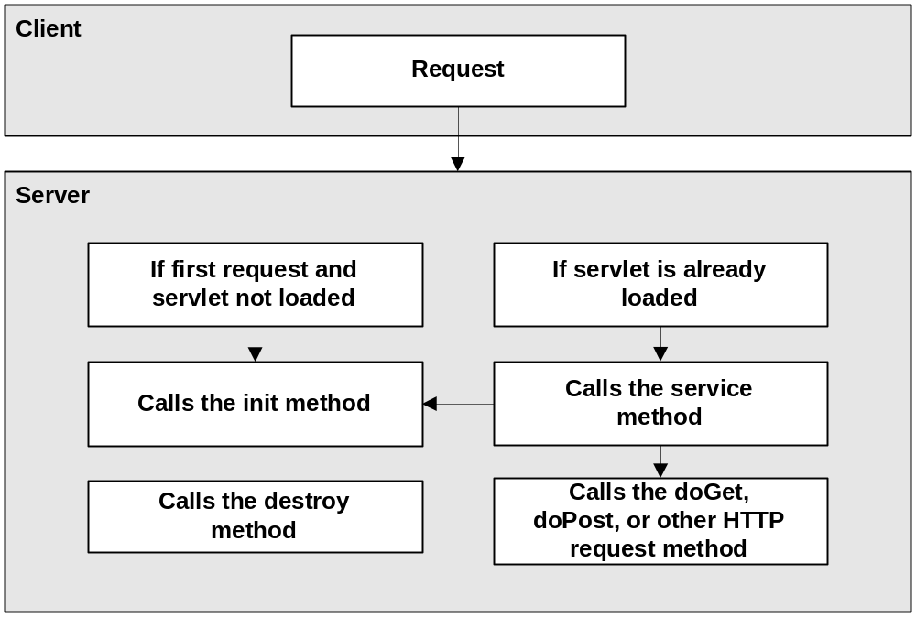
서블릿 메소드
서블릿 심화
서블릿 요청 처리
Notes:
서블릿의 라이프 사이클에 대해서 설명한다.

Slide 20
서블릿 메소드
서블릿 심화
서블릿 라이프 사이클
  서버는 init 메소드를 통해서 서블릿을 구동하고 초기화 한다.
  service 메소드를 호출해서 서블릿이 브라우저의 요청을 처리하도록 한다.
  service 메소드는 특정 HTTP 요청(GET, POST 등)을 처리하는 다른 메소드
  (doGet, doPost 등)를 호출한다.
  서버는 destroy 메소드를 통해서 서블릿을 제거한다. 이러한 경우는 서버가
  중단되거나 특정 시간 동안 대기상태로 유지되는 경우에 발생한다.

Slide 21
인스턴스 변수
서블릿 심화
인스턴스 변수를 추가한 EmailServlet 코드
  public class EmailServlet extends HttpServlet{
  private int accessCount;
  public void init() throws ServletException{
  accessCount = 0;
  }
  public void doGet(HttpServletRequest request, HttpServletResponse response)
  throws IOException, ServletException{
  <!-- 중략 -->
  int localCount = 0;
  synchronized(this){
  accessCount++;
  localCount = accessCount;
  }
  out.println(
  <!-- 중략 -->
  + "<i>This page has been accessed " + localCount + " times.</i>“ );
  }
  }

Slide 22
인스턴스 변수
서블릿 심화
인스턴스 변수 코딩
  서블릿의 인스턴스 변수는 서블릿을 요청하는 모든 스레드에 의해 공유된다.
  인스턴스 변수는 init 메소드에서 초기화한다.
  두 개 이상의 스레드가 동시에 하나의 인스턴스 변수를 수정하는 것을 막으려면, 인스턴스 변수에 접근하는 부분을 동기화(synchronize)시켜야 한다.
  synchronized 와 this 키워드를 사용하여 코드 영역(block)을 동기화한다.

Slide 23
스레드-안전 서블릿 작성
서블릿 심화
동기화 코드 영역
  synchronized(this) {
  accessCount++;
  if (accessCount == 1000){
  LogUtil.logToFile("We reached 1000 users on "
  + new java.util.Date());
  }
  }
동기화 메소드
  public static synchronized int addRecord(Connection connection, User user)
  throws SQLException{
  String query = "INSERT INTO User(EmailAddress, FirstName, LastName) " +
  "VALUES ('" + user.getEmailAddress() + "', '" + user.getFirstName()
  + "', '" + user.getLastName() + "')";
  Statement statement = connection.createStatement();
  int status = statement.executeUpdate(query);
  statement.close();
  return status;
  }

Slide 24
스레드-안전 서블릿 작성
서블릿 심화
스레드 멀티 접근을 막는 서블릿
  public class EmailServlet extends HttpServlet
  implements SingleThreadModel{…
  }
스레드-안전(thread-safe) 서블릿 작성
  하나 이상의 서블릿이 동시에 수행되었을 때 문제없이 작동하는 것을 스레드-안전 서블릿이라 한다.
  메소드 및 코드 블록을 동시에 접근하려면 synchronized 키워드를 사용해야 한다. 그러면 특정 시점에 메소드와 코드 블록을 하나의 스레드만이 접근할 수 있다.
  여러 개의 스레드가 서블릿에 접근하는 것을 방지하려면 SingleThreadModel 인터페이스를 구현(implement)하면 된다.
  SingleThreadModel 인터페이스는 두 개의 스레드가 서블릿의 service 메소드에 접근하는 것을 방지한다.

Slide 25
서블릿 디버깅

Slide 26
일반적인 서블릿 문제
서블릿 디버깅
일반적인 서블릿 문제
문 제 | 해 결 방 안
서블릿이 컴파일 안 된다. | 모든 필요한 JAR 파일이 클래스패스에 설정되어 있는지 확인한다.
 | 소스가 위치하고 있는 패키지 경로가 클래스패스에 설정되어 있는지 확인한다.
서블릿이 동작하지 않는다. | 웹 서버가 구동하고 있는지를 확인한다.
 | URL을 올바르게 요청하였는지를 확인한다.
수정사항이 반영되지 않는다. | 서버를 재 구동하여 수정한 클래스가 반영되도록 한다.
HTML 페이지가 다르게 보인다. | 브라우저 메뉴의 ‘보기-소스’를 클릭하여 HTML 코드를 확인한다. HTML 코드를 확인하면서 서블릿의 문제점을 수정한다.

Slide 27
로그 파일에 데이터 쓰기
서블릿 디버깅
에러 로그를 기록하기 위한 HttpServlet 클래스 메소드
로그 파일에 데이터를 기록하는 서블릿 코드
  String emailAddress = request.getParameter("emailAddress");
  log("EmailServlet emailAddress: " + emailAddress);
  User user = new User(firstName, lastName, emailAddress);
  try{
  UserIO.addRecord(user, file);
  }
  catch(IOException ioe){
  log("EmailServlet IOException in UserIO", ioe);
  }
메 소 드 | 설 명
log(String message) | 서버 에러 로그 파일에 메시지 문자열을 기록한다.
log(String message, Throwable t) | 서버 에러 로그 파일에 메시지 문자열과 익셉션에 대한 스택 문자열을 기록한다.

Slide 28
로그 파일에 데이터 쓰기
서블릿 디버깅
로그 파일에 디버깅 데이터 쓰기
  HttpServlet 클래스의 log 메소드를 이용하여 로그 파일에 디버깅 정보를 기록한다.
  로그 파일은 톰캣 서버의 logs 디렉터리에 위치한다.
  서블릿 엔진의 로그 파일 이름과 위치는 서블릿 엔진 마다 상이하기 때문에 서블릿 엔진의 가이드 문서를 확인해야 한다.

Slide 29
Lab #1
새로운 서블릿(MusicChoicesServlet.java) 만들기
  Email List 애플리케이션의 HTML 문서를 수정하고 HTML 문서에 응답하는 새로운 서블릿을 작성한다.
  /email5 디렉터리에 있는 join_email_list.html 파일을 다음과 같이 수정한다.
    Email address 항목 다음 라인에 “좋아하는 음악장르는?”라는 문자열을 삽입한다.
    문자열 다음에 체크 박스로 ‘클래식’, ‘트로트’, ‘팝’, ‘락’, ‘가요’ 라는 5개의 항목을 만든다.
    체크 박스 다음 라인에 Submit 버튼이 위치한다.
    Submit 버튼을 클릭하면 새로 만드는 MusicChoicesServlet 이 호출된다.
  HTML 문서에서 요청한 내용에 대해 응답하는 MusicChoicesServlet 서블릿을 작성한다.
    아래와 같은 내용이 나타나도록 MusicChoicesServlet을 작성한다.
    메일 리스트에 가입되었습니다. : Michael Jordan
    클래식, 락, 팝 에 대한 신곡이 출시되면
    basket@naver.com 으로 메일을 발송하도록 하겠습니다.
파란색으로 표시한 항목은
HTML을 통해 입력 받은 내용을
출력한다.

